Slide 1
Trường TH&THCS Phong Đông
Môn: Toán – Lớp 3
Bài: Bảng nhân 6
GV: Nguyễn Văn Dũ

Slide 2
TOÁN BẢNG NHÂN 6

Slide 3
6 được lấy 1 lần, ta viết:
6 × 1 =
6 × 1 = 6
6
6 × 2 = 12
6 × 3 = 18
6 × 2 = 6 + 6 = 12
Vậy: 6 × 2 = 12
6 được lấy 2 lần, ta viết:
6 × 2 =
6 × 4 =
6 × 5 =
6 × 6 =
6 × 7 =
6 × 8 =
6 × 9 =
6 × 10 =
6 được lấy 3 lần, ta viết:
6 × 3 =
6 × 3 = 6 + 6 + 6 = 18
Vậy: 6 × 3 = 18

Slide 4
6 × 1 = 6
6 × 2 = 12
6 × 3 = 18
6 × 4 =
6 × 5 =
6 × 6 =
6 × 7 =
6 × 8 =
6 × 9 =
6 × 10 =
24
30
36
42
48
54
60

Slide 5
6 × 1 = 6
6 × 2 = 12
6 × 3 = 18
6 × 4 =
6 × 5 =
6 × 6 =
6 × 7 =
6 × 8 =
6 × 9 =
6 × 10 =
24
30
- Muốn tìm tích của phép nhân sau ta lấy tích của phép nhân trước cộng thêm 6.
36
42
48
54
60

Slide 6
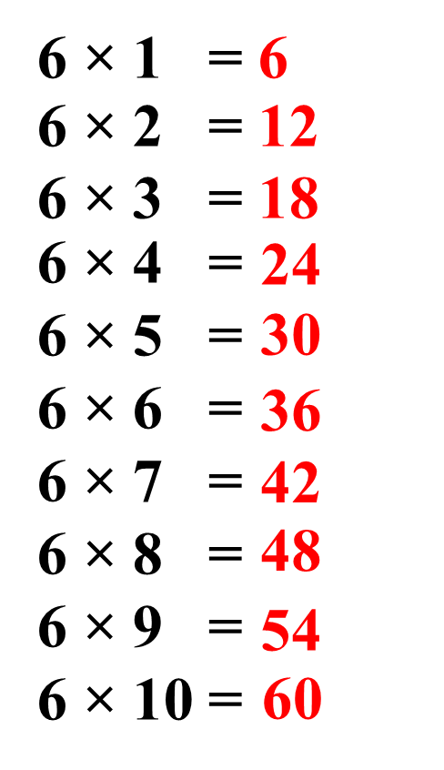

Slide 7
Bài 1: Tính nhẩm:
THỰC HÀNH
6 × 4 = 24
6 × 6 = 36
6 × 8 = 48
6 × 1 = 6
6 × 3 = 18
6 × 5 = 30
6 × 9 = 54
6 × 2 = 12
6 × 7 = 42
6 × 10 = 60
0 × 6 = 0
6 × 0 = 0

Slide 8
Bài 2: Mỗi thùng có 6l dầu. Hỏi 5 thùng như thế có tất cả bao nhiêu lít dầu?
Bài giải
Số lít dầu 5 thùng như thế có là:
6 × 5 = 30 (l dầu)
Đáp số: 30l dầu
Tóm tắt
1 thùng : 6l dầu
5 thùng : …l dầu?

Slide 9
Bài 3: Đếm thêm 6 rồi viết số thích hợp vào ô trống:
6 | 12 | 18 | 24 | 30 | 36 | 42 | 48 | 54 | 60

Slide 10
Bài 3: Đếm thêm 6 rồi viết số thích hợp vào ô trống:
6 | 12 | 18 | 24 | 30 | 36 | 42 | 48 | 54 | 60

Slide 11
Cũng cố

